Slide 1

PROGRAMACIÓN ii - Unidad 3
Ing. Gastón Weingand (gaston.weingand@uai.edu.ar)

Slide 2
Agenda
Funciones de orden superior.
Iteraciones sobre listas.
Funciones lambda.
Comprensión de listas.
Generadores y decoradores.
Módulos y paquetes. Excepciones.
Ejemplos de su utilización. Integración con clases y objetos.

Slide 3
Agenda
Funciones de orden superior.
Iteraciones sobre listas.
Funciones lambda.
Comprensión de listas.
Generadores y decoradores.
Módulos y paquetes. Excepciones.
Ejemplos de su utilización. Integración con clases y objetos.

Slide 4
5-Generadores y decoradores
Generadores
Las expresiones generadoras funcionan de forma muy similar a la comprensión de listas. De hecho, su sintaxis es exactamente igual, a excepción de que se utilizan paréntesis en lugar de corchetes:
l2 = (n ** 2 for n in l)

Slide 5
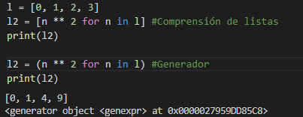
5-Generadores y decoradores
Generadores
Sin embargo, las expresiones generadoras se diferencian de la comprensión de listas en que no se devuelve una lista, sino un generador.

Slide 6
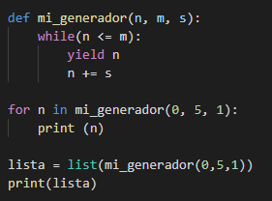
5-Generadores y decoradores
Generadores
Un generador es una clase especial de función que genera valores sobre los que iterar. Para devolver el siguiente valor sobre el que iterar se utiliza la palabra clave yield en lugar de return. Veamos por ejemplo un generador que devuelva números de n a m con un salto s.
El generador se puede utilizar en cualquier lugar donde se necesite un objeto iterable. También puede asignarse a list directamente

Slide 7
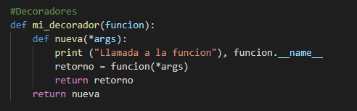
5-Generadores y decoradores
Decoradores
Un decorador no es mas que una función que recibe una función como parámetro y devuelve otra función como resultado. Por ejemplo, podríamos querer añadir la funcionalidad de que se imprimiera el nombre de la función llamada por motivos de depuración:

Slide 8
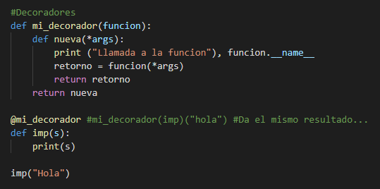
5-Generadores y decoradores
Decoradores
Decoro la función imp con mi_decorador

Slide 9
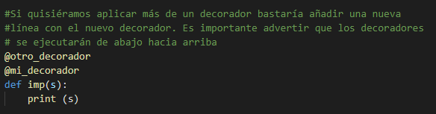
5-Generadores y decoradores
Decoradores

Slide 10
Agenda
Funciones de orden superior.
Iteraciones sobre listas.
Funciones lambda.
Comprensión de listas.
Generadores y decoradores.
Módulos y paquetes. Excepciones.
Ejemplos de su utilización. Integración con clases y objetos.

Slide 11
6-Módulos
Para facilitar el mantenimiento y la lectura los programas demasiado largos pueden dividirse en módulos, agrupando elementos relacionados. Los módulos son entidades que permiten una organización y división lógica de nuestro código. Los ficheros son su contrapartida física: cada archivo Python almacenado en disco equivale a un módulo.

Slide 12
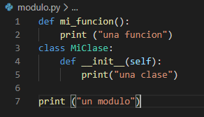
6-Módulos
Vamos a crear nuestro primer módulo entonces creando un pequeño archivo modulo.py con el siguiente contenido:

Slide 13

6-Módulos
Si quisiéramos utilizar la funcionalidad definida en este módulo en nuestro programa tendríamos que importarlo. Para importar un módulo se utiliza la palabra clave import seguida del nombre del módulo, que consiste en el nombre del archivo menos la extensión.

Slide 14

6-Módulos
Sin embargo, es posible utilizar la construcción from-import para ahorrarnos el tener que indicar el nombre del módulo antes del objeto que nos interesa. De esta forma se importa el objeto o los objetos que indiquemos al espacio de nombres actual.
En el caso de que Python no encontrara ningún módulo con el nombre especificado, se lanzaría una excepción de tipo ImportError.

Slide 15

6-Módulos
Por último, es interesante comentar que en Python los módulos también son objetos; de tipo module en concreto. Por supuesto esto significa que pueden tener atributos y métodos. Uno de sus atributos, __name__, se utiliza a menudo para incluir código ejecutable en un módulo pero que este sólo se ejecute si se llama al módulo como programa, y no al importarlo. Para lograr esto basta saber que cuando se ejecuta el módulo directamente __name__ tiene como valor “__main__”, mientras que cuando se importa, el valor de __name__ es el nombre del módulo:

Slide 16
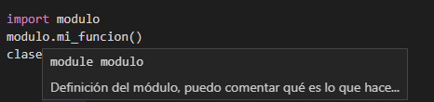
6-Módulos
Otro atributo interesante es __doc__, que, como en el caso de funciones y clases, sirve a modo de documentación del objeto (docstring o cadena de documentación). Su valor es el de la primera línea del cuerpo del módulo, en el caso de que esta sea una cadena de texto; en caso contrario valdrá None

Slide 17
6-Paquetes
Si los módulos sirven para organizar el código, los paquetes sirven para organizar los módulos. Los paquetes son tipos especiales de módulos (ambos son de tipo module) que permiten agrupar módulos relacionados. Mientras los módulos se corresponden a nivel físico con los archivos, los paquetes se representan mediante directorios
En una aplicación cualquiera podríamos tener, por ejemplo, un paquete IU para la interfaz o un paquete BBDD para la persistencia a base de datos.

Slide 18



6-Paquetes
Para hacer que Python trate a un directorio como un paquete es necesario crear un archivo __init__.py en dicha carpeta. En este archivo se pueden definir elementos que pertenezcan a dicho paquete, como una constante DRIVER para el paquete BBDD, aunque habitualmente se tratará de un archivo vacío. Para hacer que un cierto módulo se encuentre dentro de un paquete, basta con copiar el archivo que define el módulo al directorio del paquete.
Importo el paquete.modulo
donde lo necesite
Genero estructura de carpeta

Slide 19
6-Excepciones
Las excepciones son errores detectados por Python durante la ejecución del programa. Cuando el intérprete se encuentra con una situación excepcional, como el intentar dividir un número entre 0 o el intentar acceder a un archivo que no existe, este genera o lanza una excepción, informando al usuario de que existe algún problema.

Slide 20
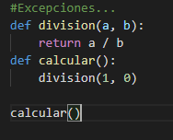
6-Excepciones
Veamos un pequeño programa que lanzaría una excepción al intentar dividir 1 entre 0.

Slide 21

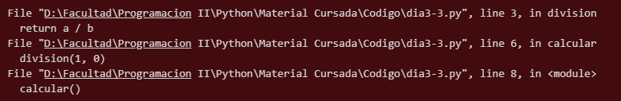
6-Excepciones
Si lo ejecutamos obtendremos el siguiente mensaje de error:
Además del error veremos el trazado de pila o traceback, que consiste en una lista con las llamadas que provocaron la excepción. Línea por línea, función a función

Slide 22
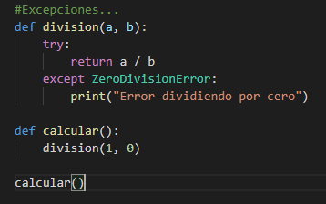
6-Excepciones
En Python se utiliza una construcción try-except para capturar y tratar las excepciones. El bloque try (Intentar) define el fragmento de código en el que creemos que podría producirse una excepción. El bloque except (Excepción) permite indicar el tratamiento que se llevará a cabo de producirse dicha excepción. Muchas veces nuestro tratamiento de la excepción consistirá simplemente en imprimir un mensaje más amigable para el usuario, otras veces nos interesará registrar los errores y de vez en cuando podremos establecer una estrategia de resolución del problema.
Puede dejarse solo except para
atajar cualquier error

Slide 23
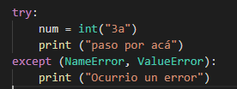
6-Excepciones
Además, podemos hacer que un mismo except sirva para tratar más de una excepción usando una tupla para listar los tipos de error que queremos que trate el bloque:
NameError: Una variable local oglobal no se encuentra
ValueError: Un parámetro no es
del tipo esperado...

Slide 24
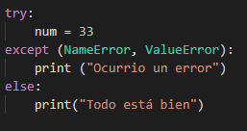
6-Excepciones
La construcción try-except puede contar además con una clausula else, que define un fragmento de código a ejecutar sólo si no se ha producido ninguna excepción en el try.

Slide 25
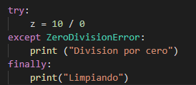
6-Excepciones
También existe una clausula finally que se ejecuta siempre, se produzca o no una excepción. Esta clausula se suele utilizar, entre otras cosas, para tareas de limpieza.

Slide 26
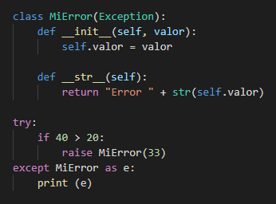
6-Excepciones
También es interesante comentar que como programadores podemos crear y lanzar nuestras propias excepciones. Basta crear una clase que herede de Exception o cualquiera de sus hijas y lanzarla con raise.

Slide 27
6-Excepciones
Algunas excepciones clásicas:
BaseException: Clase de la que heredan todas las excepciones.
Exception(BaseException): Super clase de todas las excepciones que no sean de salida. GeneratorExit(Exception): Se pide que se salga de un generador. StandardError(Exception): Clase base para todas las excepciones que no tengan que ver con salir del intérprete.
ArithmeticError(StandardError): Clase base para los errores aritméticos. FloatingPointError(ArithmeticError): Error en una operación de coma flotante. OverflowError(ArithmeticError): Resultado demasiado grande para poder representarse.
ZeroDivisionError(ArithmeticError): Lanzada cuando el segundo argumento de una operación de división o módulo era 0.

Slide 28
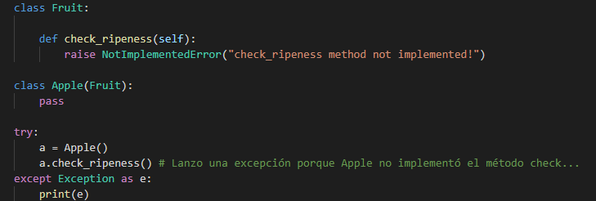
7-Ejemplos
Emulando métodos abstractos…

Slide 29
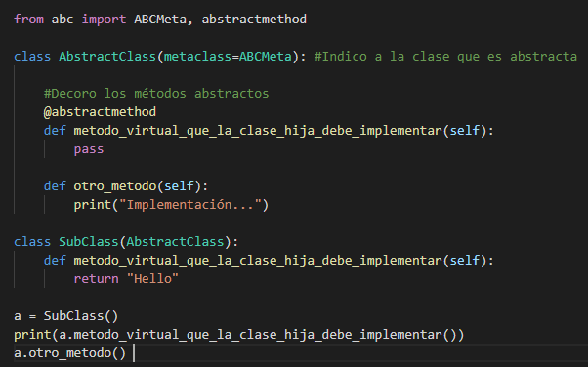
7-Ejemplos
Clases abstractas…

